Slide 1
Интернет-ресурсы для подготовки к ЕГЭ и ОГЭ

Slide 2
Официальный информационный портал Единого государственного экзамена
http://ege.edu.ru
последние новости о ЕГЭ;
документы, регламентирующие порядок проведения экзаменов;
демонстрационными вариантами КИМ;
рекомендации по сдаче ЕГЭ по всем предметам, включая процедуру экзамена и правила подачи апелляций;
тренировка заполнения бланков;
результаты ЕГЭ.

Slide 3
Федеральный центр информационно-образовательных ресурсов
http://fcior.edu.ru
электронные учебные модули;
электронные образовательные ресурсы по разным дисциплинам и уровням обучения.

Slide 4
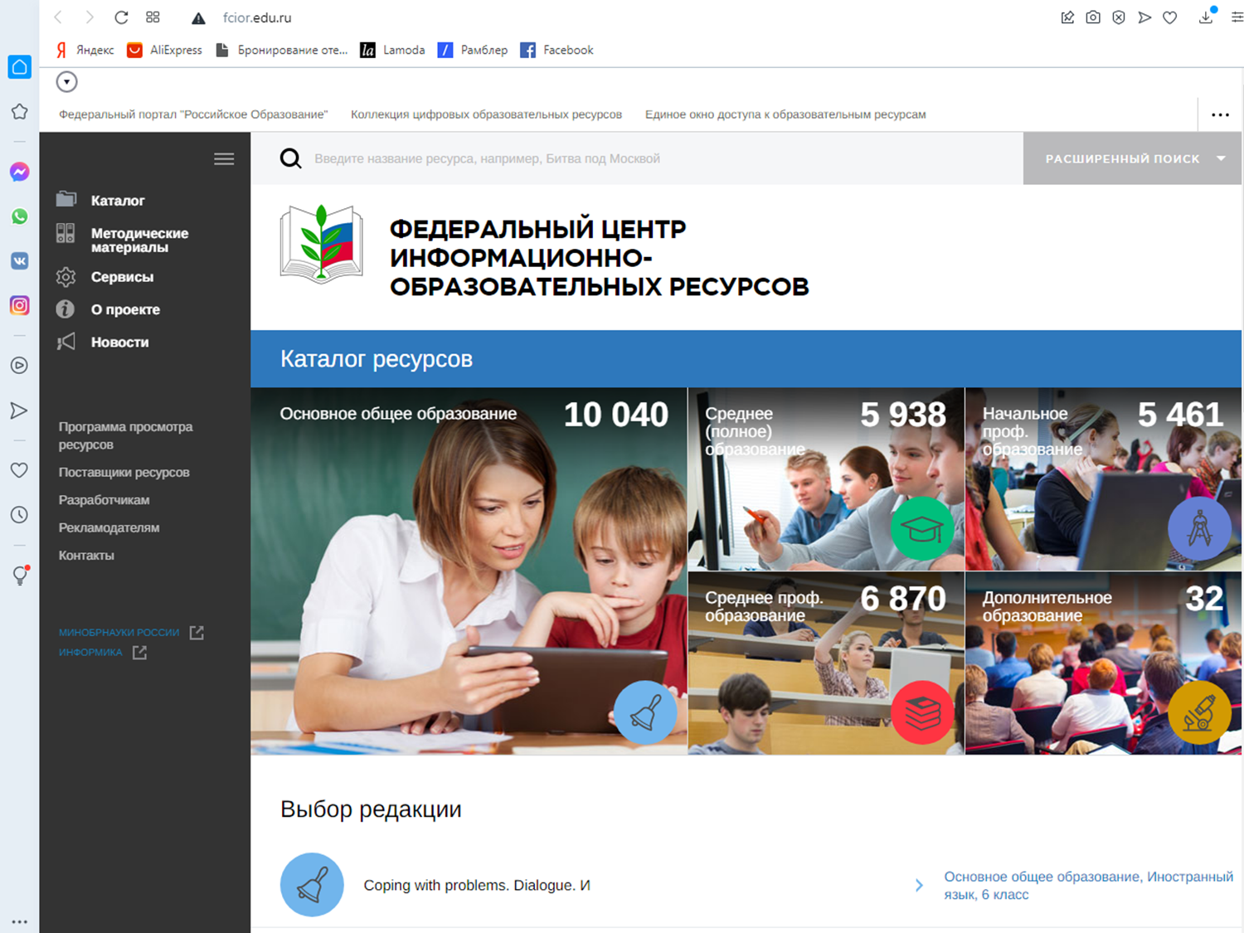

Slide 5
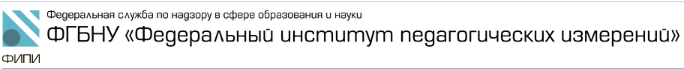
Федеральный институт педагогических измерений
http://fipi.ru
нормативные документы;
открытый банк заданий, которые входят в КИМы;
демоверсии КИМ;
спецификации, кодификаторы;
методические рекомендации по разным аспектам на основе анализа типичных затруднений при выполнении заданий ЕГЭ.

Slide 6
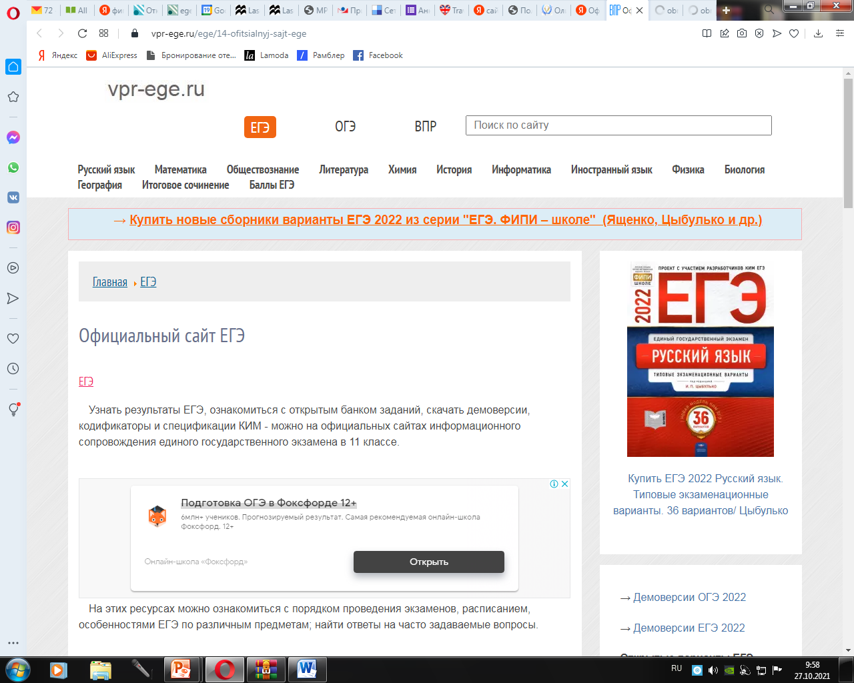

Slide 7
https://vpr-ege.ru
Онлайн-консультация по подготовке к ЕГЭ 2022 по иностранным языкам от разработчиков экзаменационных материалов;
тренировочные варианты ЕГЭ 2022 по английскому языку;
демоверсия ЕГЭ – 2022;

Slide 8
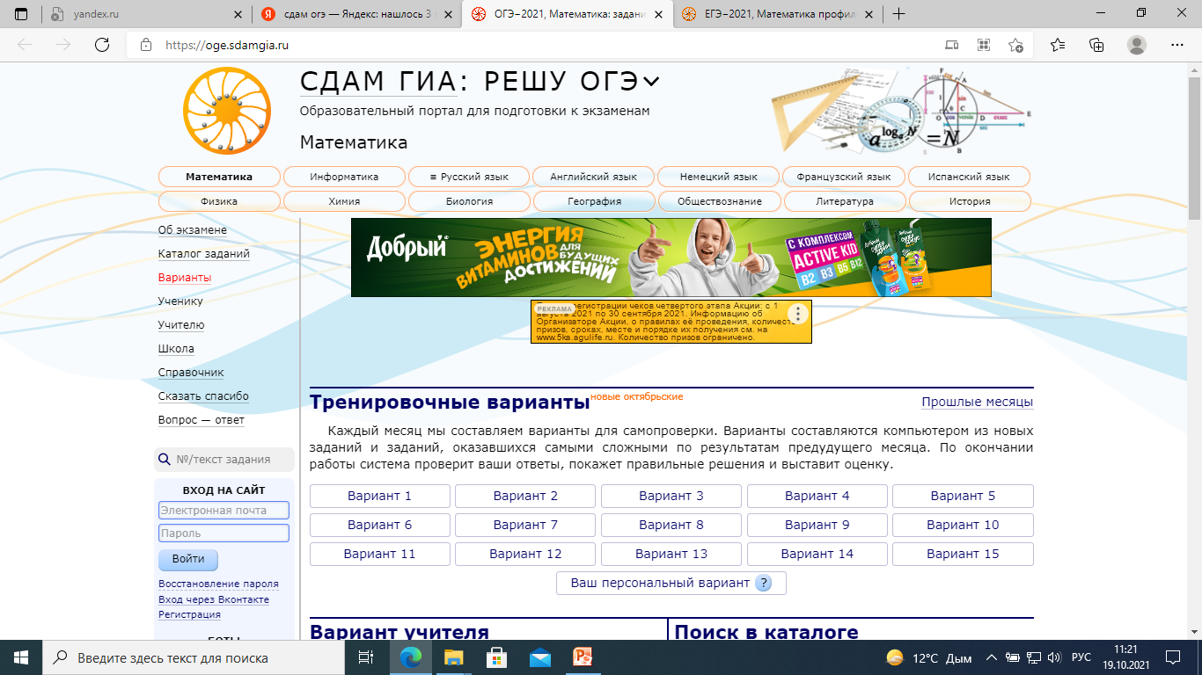
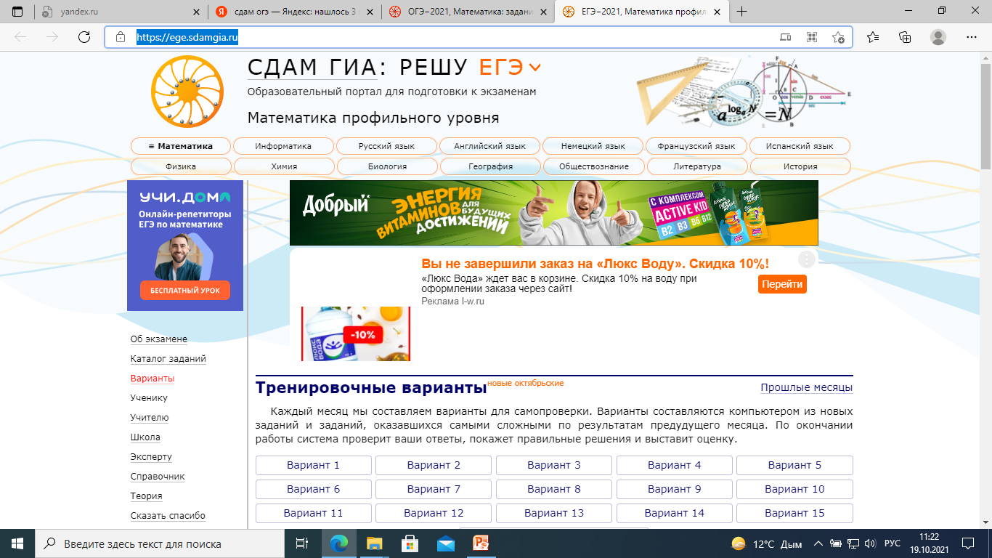

Slide 9
https://ege.sdamgia.ru/
https://oge.sdamgia.ru/
Возможность создания своего тренировочного варианта экзамена, как для ученика, так и для учителя по темам и типам
Возможность работы при дистанционном обучении
Расписание ОГЭ\ЕГЭ
Демо- версии тестов последних лет с решением
Краткие справочники по предметам

Slide 10
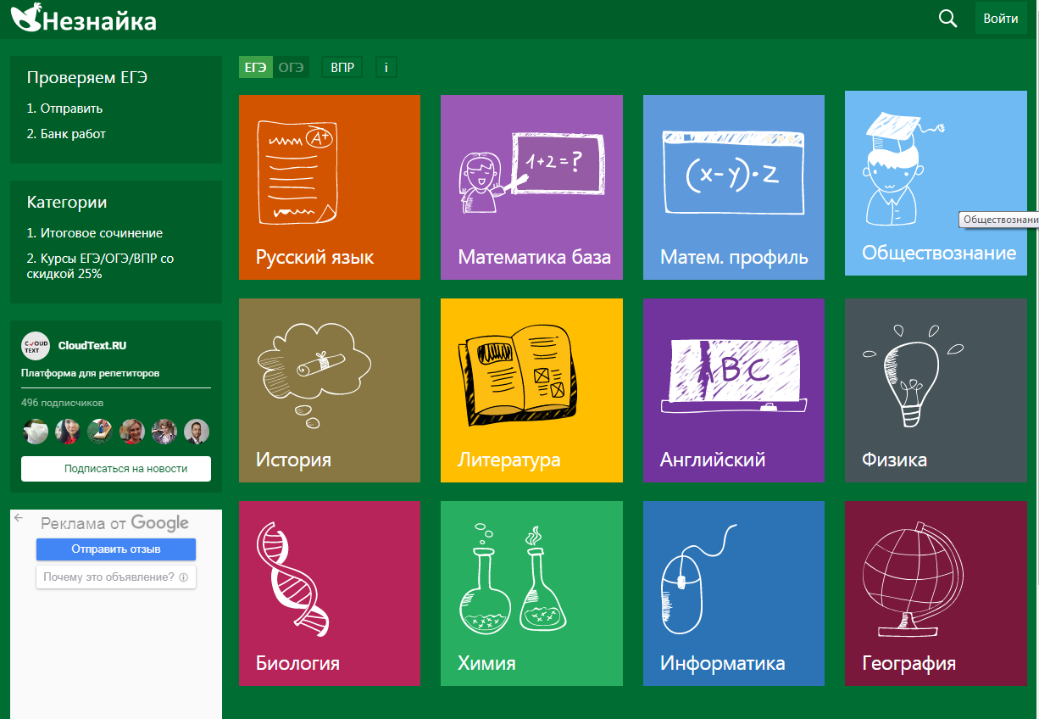

Slide 11
https://neznaika.info
Теоретический видеокурс подготовки к ЕГЭ
Демонстрационный вариант ЕГЭ
20 вариантов ЕГЭ для тренировки
Ответы на задания с комментариями
Теоретический видеокурс подготовки к ОГЭ
Демонстрационный вариант ОГЭ
15 вариантов ОГЭ для тренировки
Ответы на задания с комментариями
Возможность скачивать тесты в PDF формате и распечатывать
Не требует регистрации

Slide 12
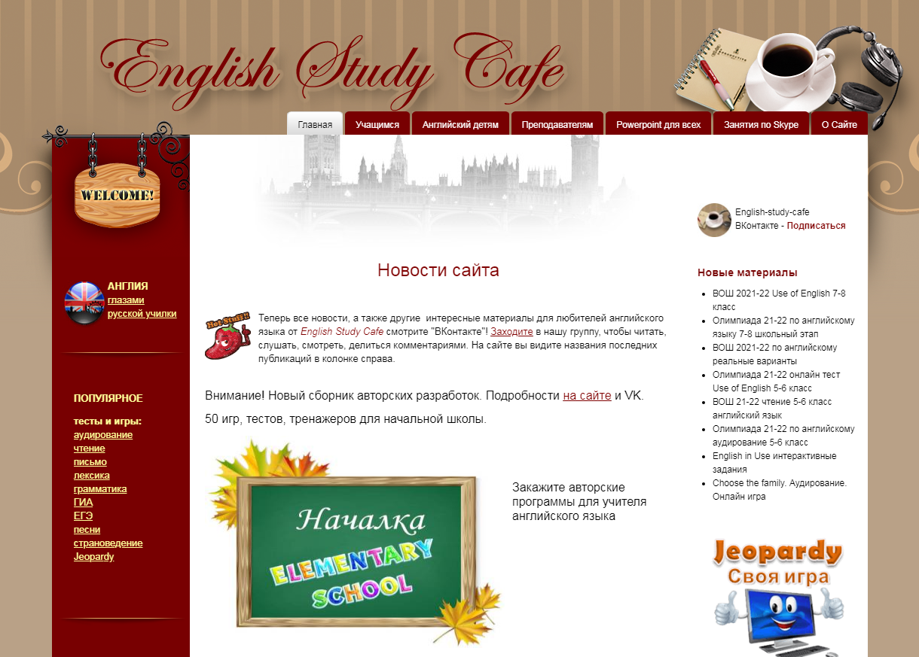

Slide 13
https://english-study-cafe.ru
Демо-версии и варианты ОГЭ и ЕГЭ разных лет
Тренажеры устной части ОГЭ и ЕГЭ
Тренировочные задания тестовой части ОГЭ и ЕГЭ
Примеры личного письма и эссе
Видео с рекомендациями по написанию эссе
Примеры монологического высказывания
Материалы ВОШ по английскому языку
Не требует регистрации на сайте

Slide 14
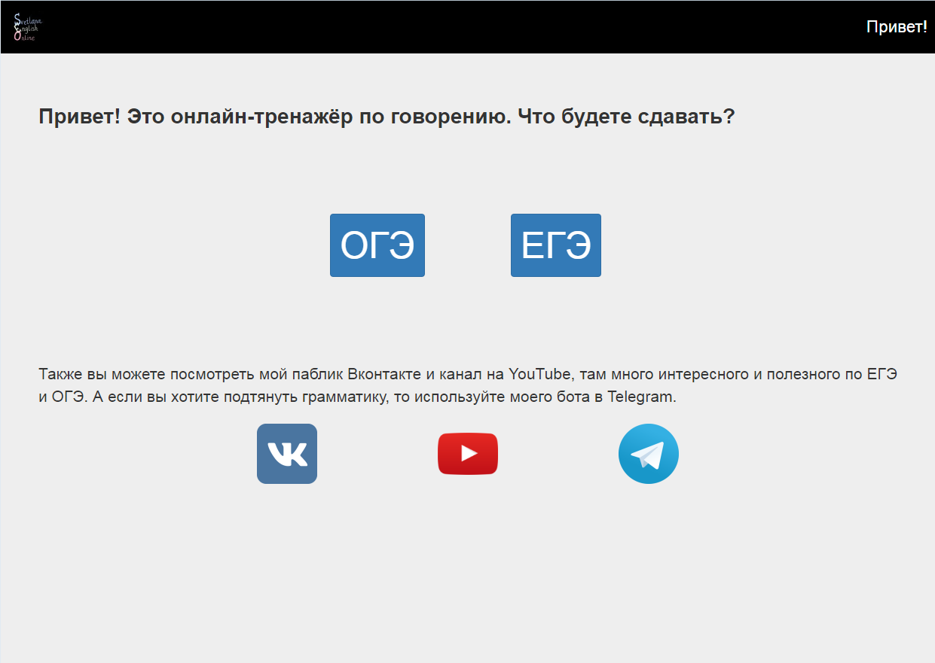

Slide 15
https://speaking.svetlanaenglishonline.ru
20 интерактивных вариантов устной части ОГЭ и ЕГЭ
Время ответов фиксированное
Позволяет вести запись ответов и прослушивать записи
Не требует регистрации на сайте

Slide 16
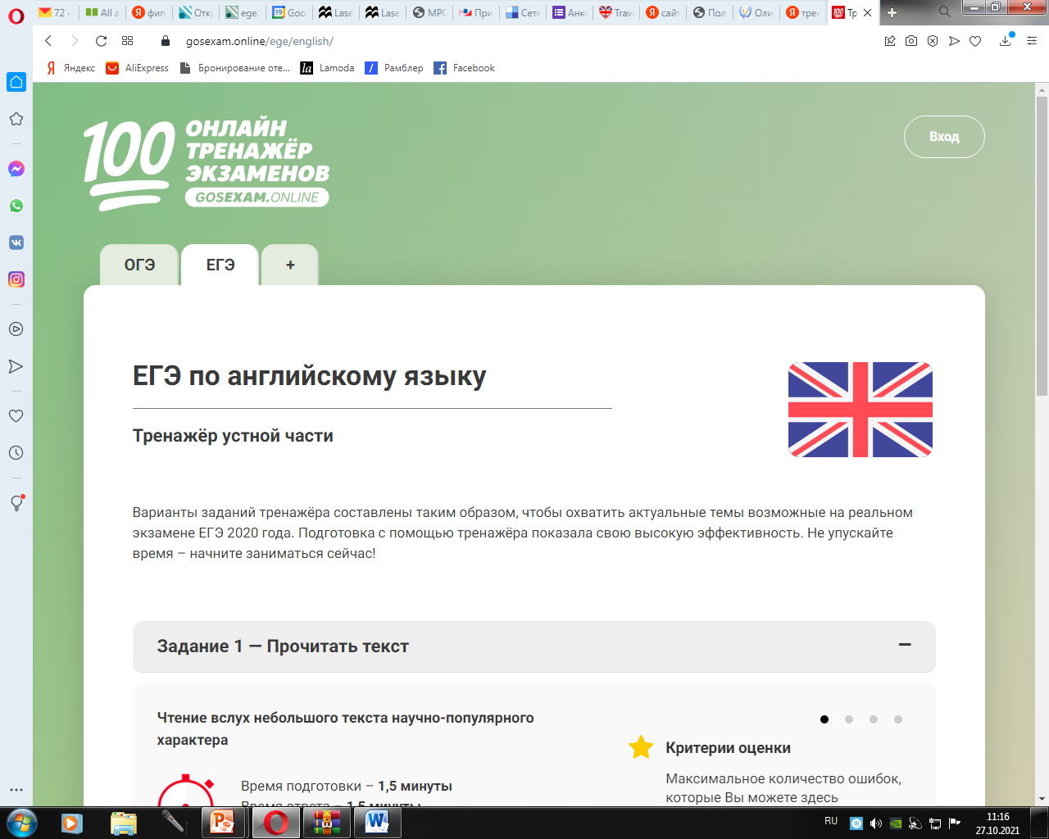

Slide 17
https://gosexam.online/ege/english/
20 тренировочных вариантов устной части ЕГЭ с критериями оценивания за каждое задание
Таймер ответов
1 вариант можно пройти без регистрации
Регистрация на сайте бесплатная

Slide 18
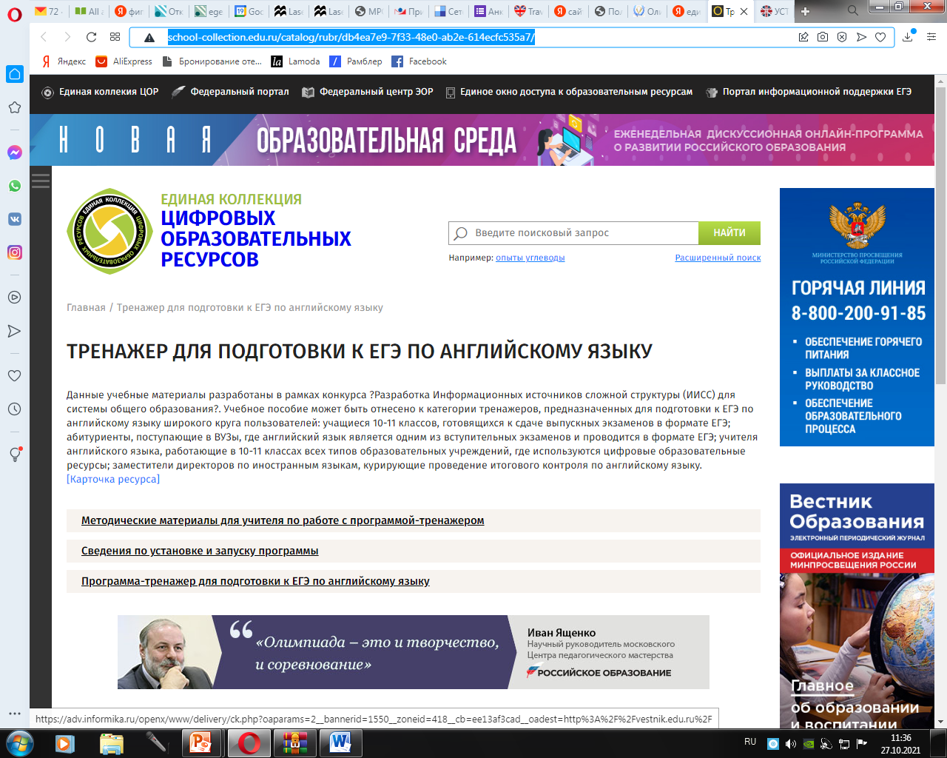

Slide 19
http://school-collection.edu.ru/ catalog/rubr/db4ea7e9-7f33-48e0-ab2e-614ecfc535a7/
Тренировочная станция записи устных ответов;
Полностью дублирует процедуру устной части ЕГЭ;
Есть видеоинструкция по сдаче экзамена;
Устная речь сдающего записывается программой;
Требует определенных навыков для скачивания и установки программы на ПК.

Slide 20
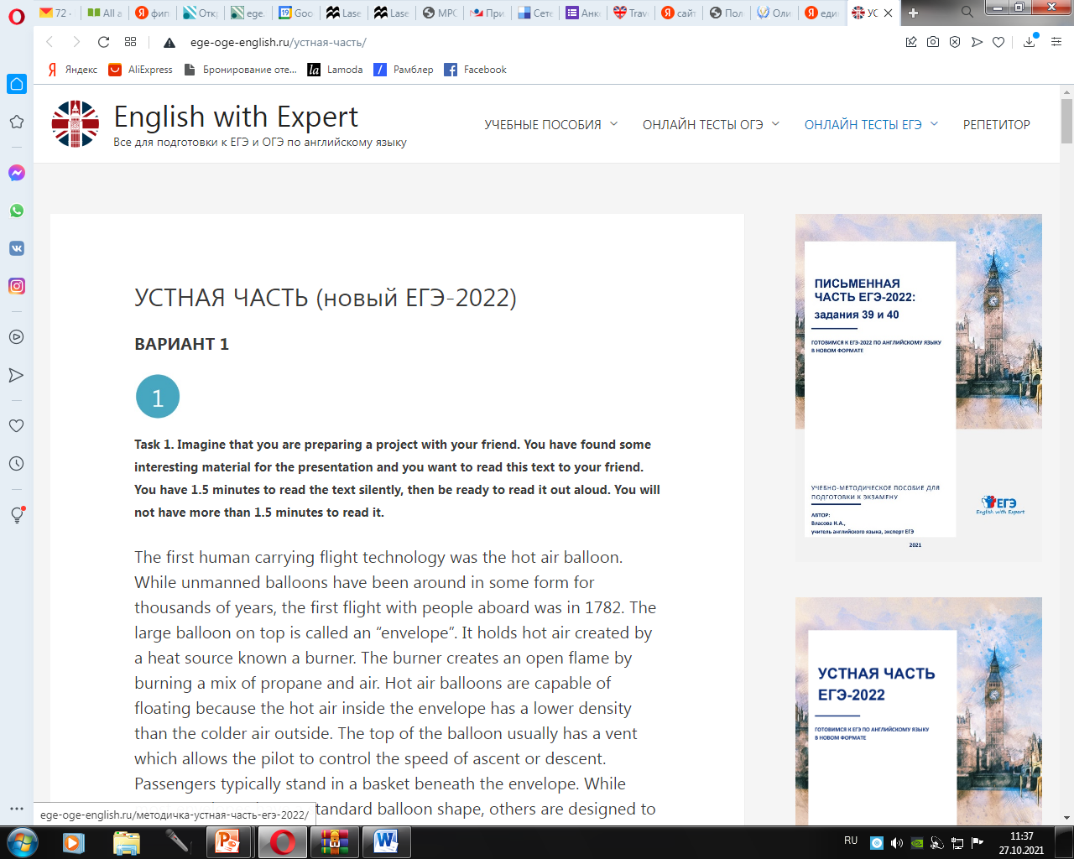

Slide 21
http://ege-oge-english.ru/устная-часть/
5 вариантов заданий устной части ЕГЭ – 2022
5 вариантов письменной части ЕГЭ
Рекомендуемые пособия по подготовке к ЕГЭ - 2022

